Slide 1
ІII міська віртуальна науково-практична конференція «Талант та елітарність» секція Природнича освіта «Метод інтелект-карт на уроках фізики»
Тоні Б’юзен: «mind maps» або карти розуму
Волощук Ігор Богданович вища категорія, старший вчитель, вчитель фізики Чернівецької гімназії № 7

Slide 2
Актуальність:
Інформація, що формується в уяві, запам'ятається набагато легше та надовго. Мозок спочатку фокусується на ключових напрямках проекту, що допомагає правильно розставити пріоритети. Наочно видно всі основні і допоміжні етапи проекту. Є також і протиріччя, перешкоди та накладки. Але таким методом зручно позначати вже пройдені шляхи.
Для більшості учнів інтелект-карти – підходящий інструмент планування або роботи з великим обсягом даних.
В уяві легко доповнювати вже вивчений проект, домальовуючи до нього нові гілки, розміщувати неоднорідні елементи.
Роль карт – упорядкування, систематизація, наочне уявлення інформації.
Метод інтелект-карт на уроках фізики – сучасний освітній інструмент!

Slide 3
Мета роботи
Показати переваги використання карт знань, їх практичне значення
Ознайомити із принципами створення ефективної ментальної карти
Провести аналіз основних
веб-ресурсів для їх побудови.
Завдання
Розглянути способи використання інтелектуальних карт
Показати техніку створення карти на прикладі одного із
on-line ресурсів
Навчитись створювати карти для шкільного курсу з подальшим використанням

Slide 4
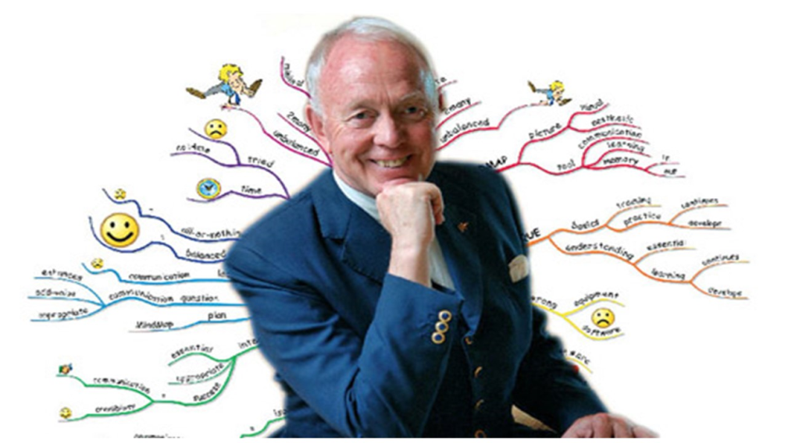
Метод інтелект-карт на уроках фізики
Суть цього методу полягає в тому, щоб певним графічним чином зафіксувати свої думки на папері, впорядкувати їх та отримати цілісну картину.

Slide 5
«Мind maps»- це:
Наочність. (Всю проблему з її численними сторонами можна окинути одним поглядом)
Привабливість. (Хороша інтелект-карта має свою естетику, її розглядати не тільки цікаво, а й приємно)
Запам'ятовуваність. (Завдяки роботі обох півкуль мозку, використання образів і кольору легко запам'ятовується)
Своєчасність. (Інтелект-карта допомагає виявити недолік інформації і зрозуміти, якої інформації не вистачає)
Творчість. (Інтелект-карта стимулює творчість, допомагає знайти нестандартні шляхи вирішення завдання)
Можливість перегляду. (Перегляд допомагає засвоїти картину в цілому, запам'ятати її, а також побачити нові ідеї)

Slide 6
Генерувати ідеї
Поліпшувати пам’ять
Продемонструвати концепції і діаграми
Полегшити навчання
Підсумовувати інформацію
Аналізувати ситуацію
Надихати на пошук
Розвиток аналітичних здібностей
Можливості інтелект-карт:

Slide 7
Види інтелект-карт:
«КАРТА ТЕКСТУ» дозволяє зрозуміти і запам’ятати текст.
«КАРТА ПРАВИЛА» дозволяє прискорити процес запам'ятовування правил.
«КАРТА ПІДРУЧНИКА» дозволяє зрозуміти структуру підручника.
«КОНСПЕКТ-КАРТА» прискорює процес запису лекцій.
«ПИТАННЯ КАРТА» прискорює процес формування навичок застосування законів фізики.
«КАРТА МИСЛЕННЯ» застосовується для аналізу і планування ДІЯЛЬНОСТІ УЧНІВ.

Slide 8
Правила створення ментальної карти:
1. Починаємо посередині чистого аркушу і не більше 8 кольорів.
2. Важливі поняття ближче до центру, деталі - далі.
3. Меньше слів, більше малюків, символів та кодів.
4. Записуємо слова в одну лінію – очі не здійснють лишніх рухів. 5. Малюємо картинки від руки – це стимулює мислення. 6. Використовуємо кольори на власний розсуд і на всій карті.
7. Використовуємо радіальну ієрархію, зберігаємо ясність карти.
8. Створюємо на папері або з допомогою
комп'ютерних програм.

Slide 9
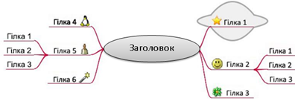
Схема інтелект-карти:

Slide 10
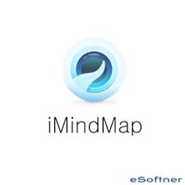
Найкраще малювати від руки, максимально активізуючи творче мислення, тоді ви будете думати і вирішувати проблеми набагато ефективніше.
Але існує багато інструментів для того, щоб розробити ваші ідеї і намітити кроки для їх втілення:

Slide 11
Працюємо з картами знань:
1. Використовуємо інтелект-карту як план виступу:

Slide 12
2. Вивчаємо нову тему: 9 клас «Будова ока. Зір та бачення».

Slide 13
3. Систематизуємо,
візуалізуємо, структуруємо інформацію:

Slide 14
4. Створюємо опорні алгоритми дій:

Slide 15
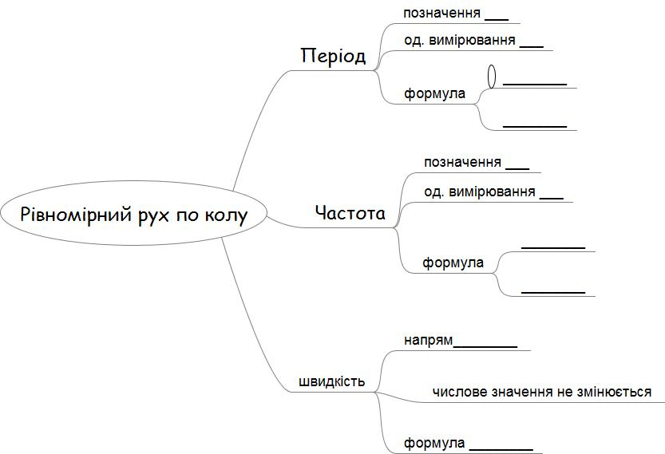
5. Організовуємо і проводимо контроль знань.
Завдання:
Доповнити карту знань з теми «Рівномірний рух по колу»

Slide 16
6. Узагальнюємо знання:

Slide 17
Технологія інтелект-карт дозволяє:
- Формувати інформаційну, комунікативну, регулятивну компетентності
Візуалізувати процеси мислення та способи діяльності.
Організовувати навчально-пізнавальну діяльність.
Управляти навчально-пізнавальною діяльністю.
Вивчати особистості учнів.
Систематизувати і узагальнювати предметний зміст.
Пізнавати себе і регулювати свою діяльність.

Slide 18
Висновки
Цей метод дає можливість вчителю:
• підвищувати мотивації, якість знань, конкурентоспроможність учнів
• розвивати предметні та комунікативні компетенції, творчі здібності
• активізувати діяльність
• виявляти причини когнітивних труднощів
• коригувати знання учнів
Інтелект-карти відображають природний спосіб мислення, вони інтуїтивно зрозумілі та мають велику цінність для навчання.
За менший час дають можливість охопити більше інформації, при цьому учні краще розуміють і запам`ятовують матеріал.
Дані карти пов'язують процес пам'яті й творчості, що особливо важливо для організації ефективного навчання на уроках фізики.

Slide 19
Список використаних джерел
https://mon.gov.ua/ua
https://www.mindmaps.app/
https://minedu.fi/etusivu
https://osvitanova.com.ua/
https://web-academy.com.ua/
https://www.xmind.net
https://coggle.it/?lang
https://osvita.ua/
https://www.pedrada.com.ua/
https://coggle.it/
https://www.schoollife.org.ua/

Slide 20
«Простота – найскладніше в природі» Волощук І.Б.
Дякую за увагу!

